Slide 2
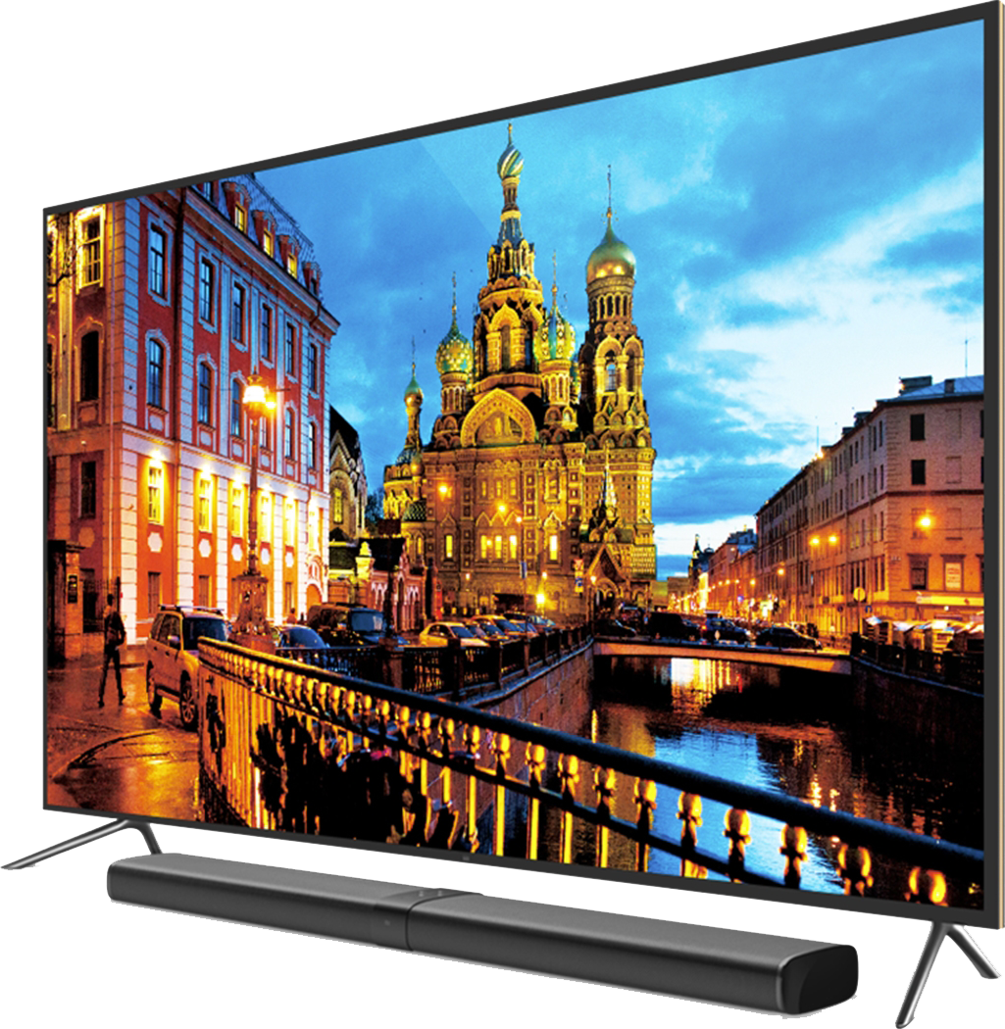
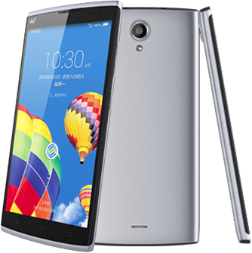
说说这些科技产品给我们的生活带来了什么好处？

Slide 3
呼风唤雨的世纪
呼风唤雨的世纪

Slide 4
我会读
技术 获得 依赖 潜入 百亿 探索
奥秘 船舶 物质 哲学家 呼风唤雨

Slide 5
导读提示
一位同学读了下面这篇课文，在旁边和文后写下了自己的问题。读课文，写下你的问题，和同学交流。

Slide 6
浏览问题
文旁的问题：
1.为什么说20世纪是一个“呼风唤雨”的世纪呢？
2.“发现”和“发明”有什么区别？
3.“‘千里眼’‘顺风耳’和腾云驾雾的神仙”在现代指什么？
4.20世纪的科学技术还创造了哪些神话？

Slide 7
浏览问题
阅读后提出的问题：
1.为什么“科学使得我们这个时代不同于以往的
任何时代”？
2.未来科学技术的发展还会给我们的
生活带来怎样的变化？

Slide 8
练习提问
默读课文，边读边写下自己的疑问。

Slide 9
整理问题
分小组整理问题清单，筛选出对理解课文最有帮助的问题。

Slide 11
《呼风唤雨的世纪》教学资料链接
导学案设计 教案设计 教学实录 预习卡设计 活动卡设计 课时测评 课外积累
教学资料
学习工具
生字笔顺演示 课文词语听写 课文原声朗读 课文类文阅读

